Slide 1

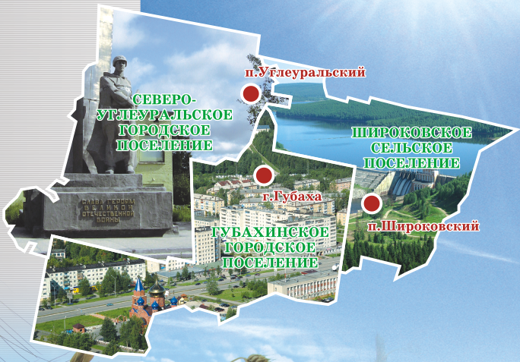
О практике преобразования муниципалитетов на примере Губахинского муниципального района путём объединения городских и сельских поселений
Глава Губахинского муниципального района
А.В. Борисов
г. Пермь, 23 ноября 2012г.

Slide 2
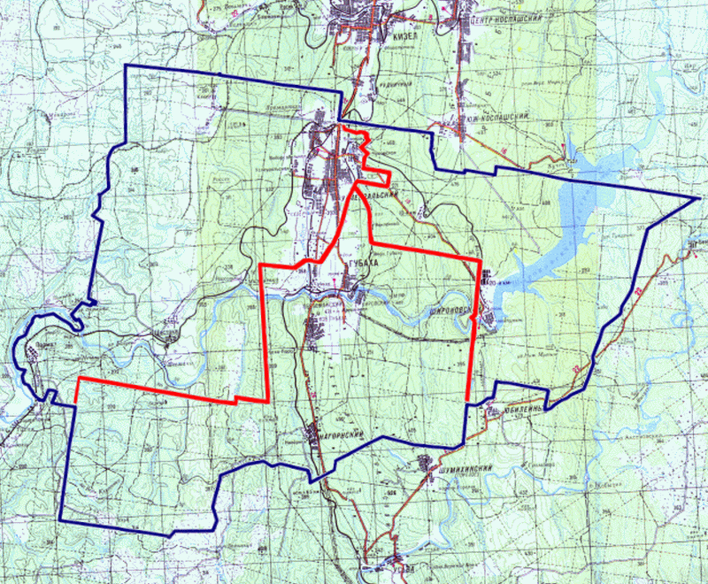
Схема Губахинского муниципального района
Северо-Углеуральское городское поселение – численность населения 10778 чел.
Широковское сельское поселение – численность населения 4595 чел.
Губахинское городское поселение – численность населения 22582 чел.
Граница района
Граница поселений

Slide 3
Плюсы двухуровневой системы ОМС:
• детализация полномочий по уровням и, как следствие, качество их исполнения;
• «Близость людей к власти» посредством обеспечения территориального присутствия органов местного самоуправления вне зависимости от значимости территории;
• доступность участия населения в организации местного самоуправления (выборы, референдумы, сходы граждан);
• выгодные условия финансирования;
• размытость ответственности.

Slide 4
Минусы двухуровневой системы ОМС:
• сложность межуровневых отношений ОМС;
• дисбаланс финансовой обеспеченности;
• нестабильность местной власти и как следствие экономические и инфраструктурные проблемы на территории;
• отсутствие возможности централизованного управления в том числе определения приоритетных для муниципалитета направлений деятельности;
• более высокие затраты на содержание управленческих аппаратов.

Slide 5
Основные принципы преобразования
• Целесообразность
• Законность
• Поддержка населения

Slide 6
Порядок реализации проекта
• Анализ общественного мнения по вопросу реализации проекта.
• Решение представительного органа одного из поселений о голосовании населения по вопросу преобразования в округ и выхода из состава района.
• Проведение голосования по вопросу преобразования в округ и выхода из состава района(условие: 50% + 1 голос – явка; 50% + 1 голос – принятие решения «за»).
• Решение представительного органа субъекта РФ о создании городского округа и выхода из состава района.

Slide 7
• Решение представительного органа округа об инициативе присоединения поселений.
• Решение представительных органов поселений о присоединении к округу.
• Решение представительного органа субъекта РФ о присоединении поселений к округу.
• Назначение ТИК выборов в новый представительный орган.
• Проведение выборов, утверждение структуры органа исполнительной власти.

Slide 8
Законы и подзаконные акты, регламентирующие порядок объединения
Конституция Российской Федерации
Федеральный Закон от 06.10.2003 №131-ФЗ «Об общих принципах организации местного самоуправления в Российской Федерации»
Закон Пермского края от 09.10.2009 №493-ПК «О голосовании по вопросам изменения границ муниципального образования, преобразования муниципального образования в пермском крае»
Закон Пермского края от 06.06.2012 №41-ПК «О преобразовании Губахинского городского поселения в городской округ «Город Губаха»
Закон Пермского края от 28.08.2012 №87-ПК « О преобразовании Северо-Углеуральского городского поселения и Широковского сельского поселения путем объединения с городским округом «город Губаха»

Slide 9
Решение Думы Губахинского городского поселения второго созыва от 09.03.2011 №376 «О выдвижении инициативы об изменении статуса Губахинского городского поселения в связи с наделением его статусом городского округа и назначении голосования»
Решение Думы Губахинского городского поселения второго созыва от 21.09.2011 №436 «О вопросе на голосование на территории Губахинского городского поселения по изменению статуса Губахинского городского поселения в связи с преобразованием его в новое муниципальное образование – «Губахинский городской округ»
Решение Думы Губахинского городского поселения второго созыва от 13.07.2012 №542 «О выдвижении инициативы о преобразовании муниципального образования городской округ «Город Губаха» путем объединения с муниципальными образованиями «Северо-Углеуральское городское поселение» и «Широковское сельское поселение»

Slide 10
Решение Земского Собрания Губахинского муниципального района Пермского края от 29.09.2011 №486 «О голосовании на территории Губахинского муниципального района по вопросу преобразования муниципального образования на 4 декабря 2011 года»
Решение Земского Собрания Губахинского муниципального района Пермского края от 16.07.2012 №643 «О назначении публичных слушаний по проекту решения Земского Собрания Губахинского муниципального района «О поддержании инициативы о преобразовании муниципального образования городской округ «Город Губаха» путем объединения с муниципальными образованиями «Северо-Углеуральское городское поселение» и «Широковское сельское поселение»
Решение Земского Собрания Губахинского муниципального района Пермского края от 07.08.2012 №662 «О поддержании инициативы о преобразовании муниципального образования городской округ «Город Губаха» путем объединения с муниципальными образованиями «Северо-Углеуральское городское поселение» и «Широковское сельское поселение»

Slide 11
    Решение Совета депутатов Широковского сельского поселения третьего созыва 2011-2014 от 16.07.2012 №51 «О назначении публичных слушаний по проекту решения Совета депутатов Широковского сельского поселения «О поддержании инициативы о преобразовании муниципального образования городской округ «Город Губаха» путем объединения с муниципальными образованиями «Северо-Углеуральское городское поселение» и «Широковское сельское поселение»
Решение Совета депутатов Широковского сельского поселения третьего созыва 2011-2014 от 07.08.2012 №59 «О поддержании инициативы о преобразовании муниципального образования городской округ «Город Губаха» путем объединения городского округа «Город Губаха» с муниципальными образованиями «Северо-Углеуральское городское поселение» и «Широковское сельское поселение»
Решение Думы Северо-Углеуральского городского поселения Губахинского муниципального района Пермского края второго созыва от 07.08.2012 №387 «О поддержании инициативы о поддержании инициативы о преобразовании муниципального образования городской округ «Город Губаха» путем объединения городского округа «Город Губаха» с муниципальными образованиями «Северо-Углеуральское городское поселение» и «Широковское сельское поселение»

Slide 12
Спасибо за внимание!

